Slide 1
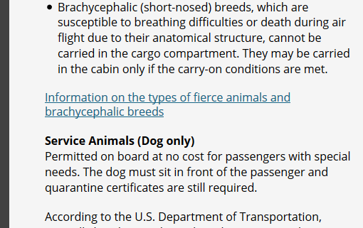
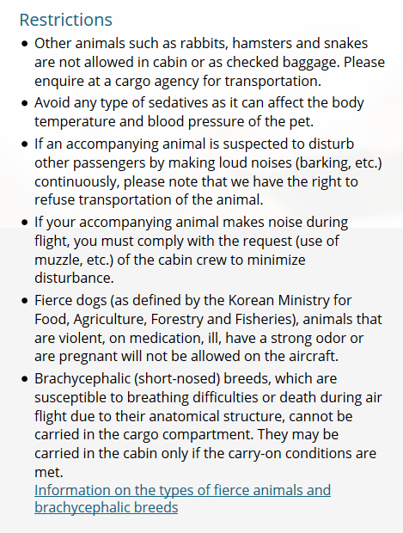
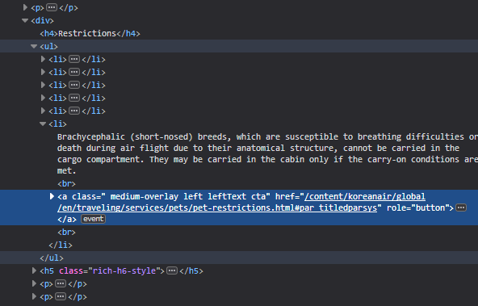
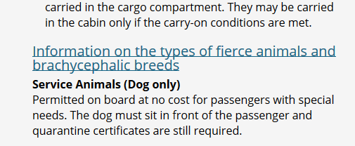
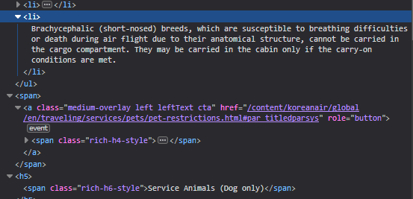
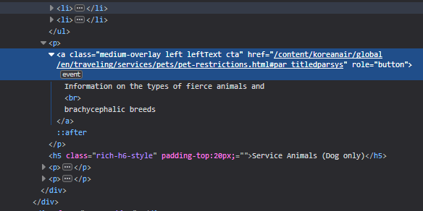
Auditor | 전서영 | Audit Date | 19/03/28 | Server | Author | Language | 영문 | WCAG No.
Menu | JC182_Pests_190327 |  |  |  |  |  | ETC
URL | http://author.koreanair.com:4502/content/koreanair/global/en/traveling/services/pets.html#_
19/03/29 전서영 보완필요
링크 스타일 유지
(기존 스타일과 동일하게 수정)
19/03/29 전서영 Author 확인
QA Date 19/03/29
QA Auditor 전서영
Fixed(Author)
Issue | 시맨틱 마크업
Modification | 해당 링크 리스트 마지막 항목에만 해당되는 것이 아닌 전체에 해당되므로 li ul 밖으로 분리

Slide 2
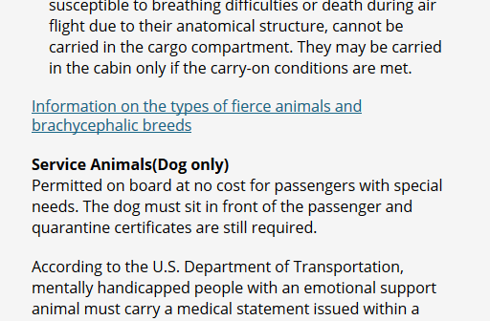
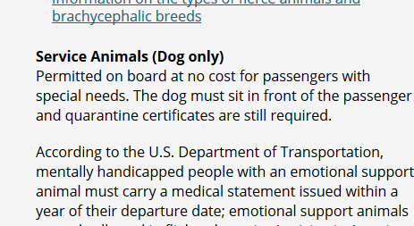
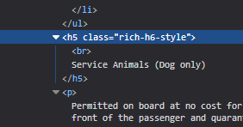
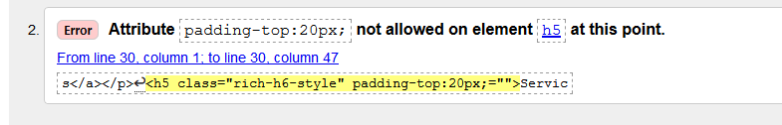
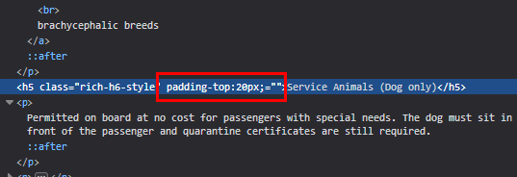
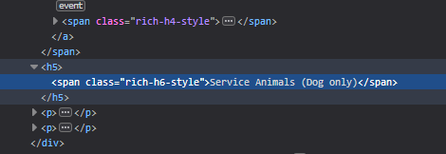
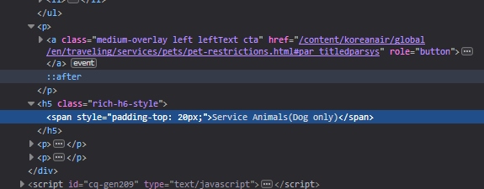
Auditor | 전서영 | Audit Date | 19/03/28 | Server | Author | Language | 영문 | WCAG No.
Menu | JC182_Pests_190327 |  |  |  |  |  | ETC
URL | http://author.koreanair.com:4502/content/koreanair/global/en/traveling/services/pets.html
19/03/29 전서영 보완필요
상단 패딩을 추가하여 스타일 유지하도록 수정(기존과 동일하게)
19/03/29 전서영 Author 확인
19/03/29 전서영 보완필요
문법 유효성 오류 발생
QA Date 19/03/29
QA Auditor 전서영
Fixed(Author)
Issue | 헤딩태그에 br이 들어가 있어 하나의 헤딩을 2개로 읽음
Modification | Br 태그 삭제하고 스타일 유지

Slide 3
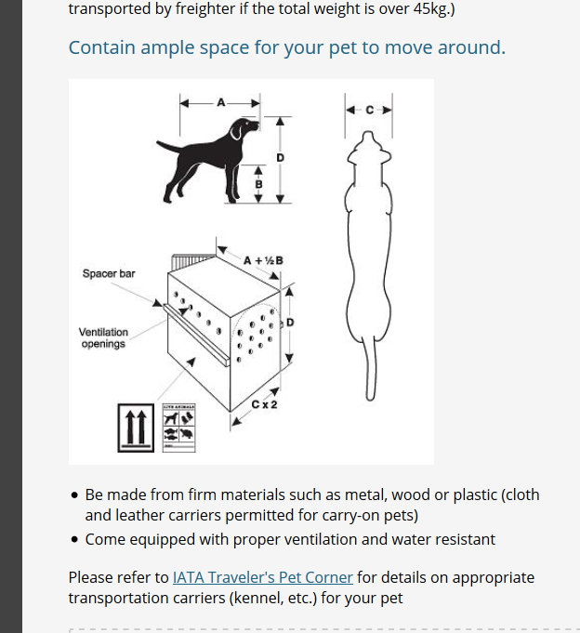
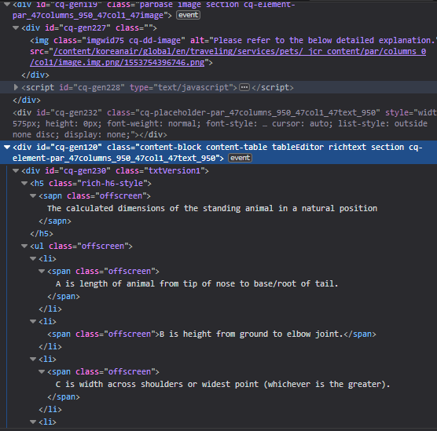
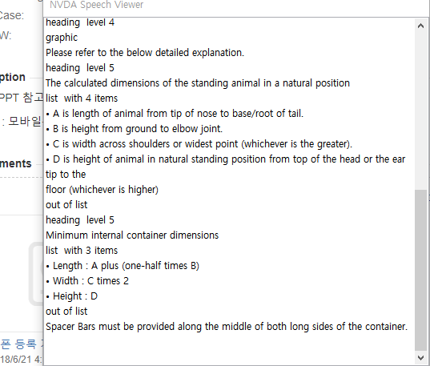
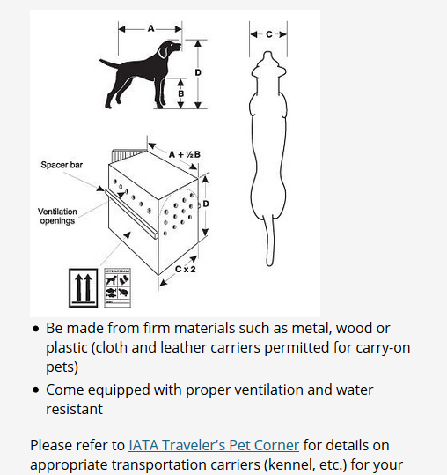
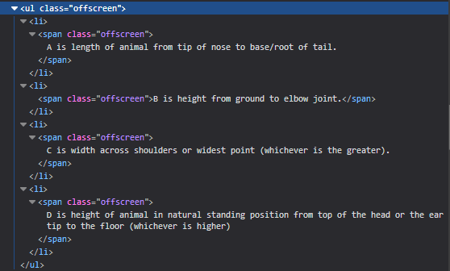
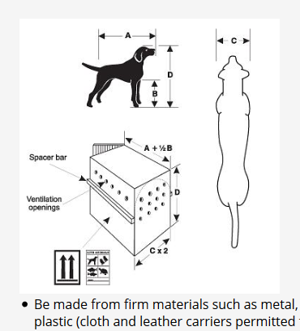
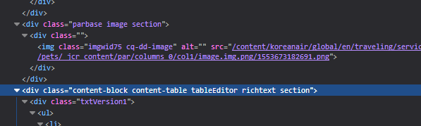
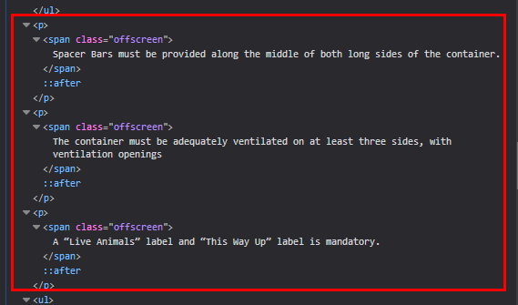
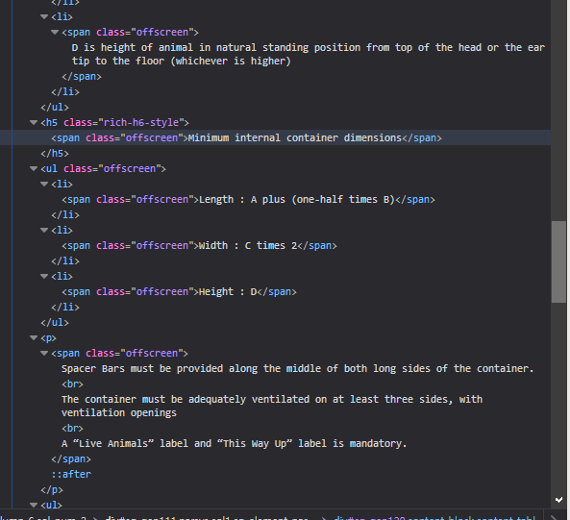
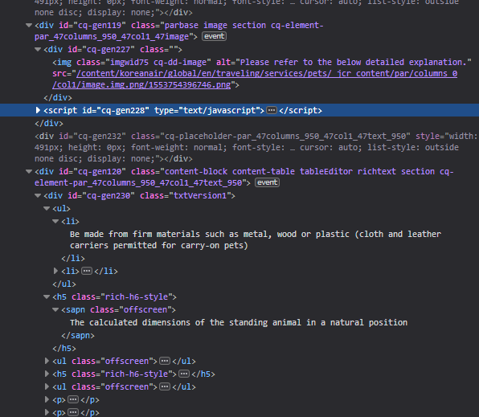
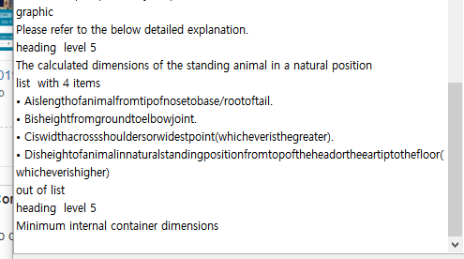
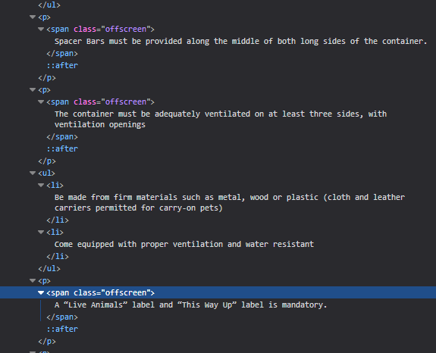
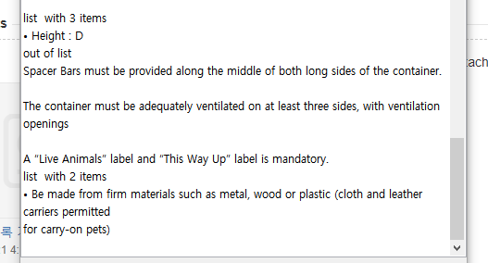
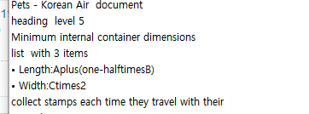
Auditor | 전서영 | Audit Date | 19/03/28 | Server | Author | Language | 영문 | WCAG No.
Menu | JC182_Pests_190327 |  |  |  |  |  | ETC
URL | http://author.koreanair.com:4502/content/koreanair/global/en/traveling/services/pets.html#_
19/03/29 전서영 보완필요
숨김텍스트 이미지 태그 아래에 들어가도록 위치 수정
19/03/29 전서영 Author 확인
1
19/03/29 전서영 보완필요
숨김텍스트로 추가한 ul이 스크린리더에서 띄어쓰기 없이 모두 붙여 읽음 -> li 안의 텍스트를 span class=offscreen 으로 감싸서 수정(1번 마크업 참조, ul 리스트 2개 모두 수정)
숨김텍스트 마지막 항목이 리스트 다음으로 떨어져 있음 -> 마지막 항목을 위로 올리고 3개의 p를 하나의 p로 수정(2번 마크업 참조)
하나의 p태그로 마크업
The calculated dimensions of the standing animal in a natural position
A is length of animal from tip of nose to base/root of tail.
B is height from ground to elbow joint.
C is width across shoulders or widest point (whichever is the greater).
D is height of animal in natural standing position from top of the head or the ear tip to the floor (whichever is higher)
Minimum internal container dimensions
Length : A plus (one-half times B)
Width : C times 2
Height : D
Spacer Bars must be provided along the middle of both long sides of the container.
The container must be adequately ventilated on at least three sides, with ventilation openings
A “Live Animals” label and “This Way Up” label is mandatory.
h5
ul
2
여기로 이동
h5
ul
QA Date 19/03/29
QA Auditor 전서영
Fixed(Author)
숨김텍스트 위치
Issue | 의미를 가진 이미지의 대체텍스트 누락
Modification | 이미지의 alt값은 “다음 내용 참조”로 넣고, 이미지 하단에 우측 내용을 숨김 텍스트로 추가
p

Slide 4
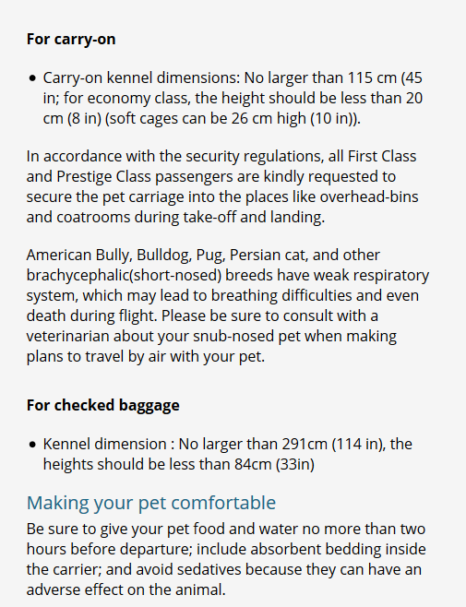
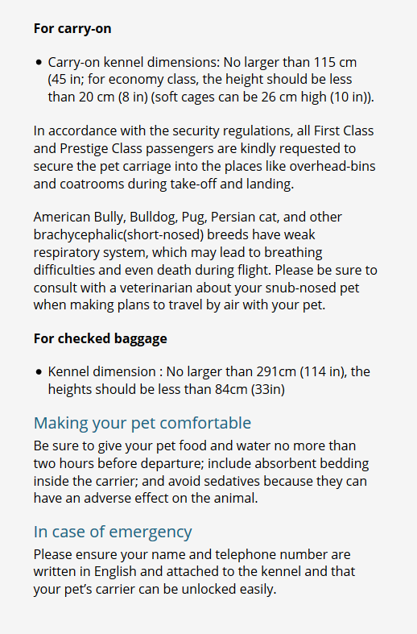
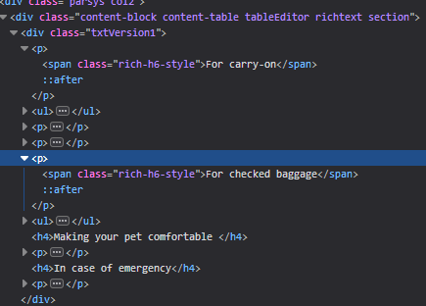
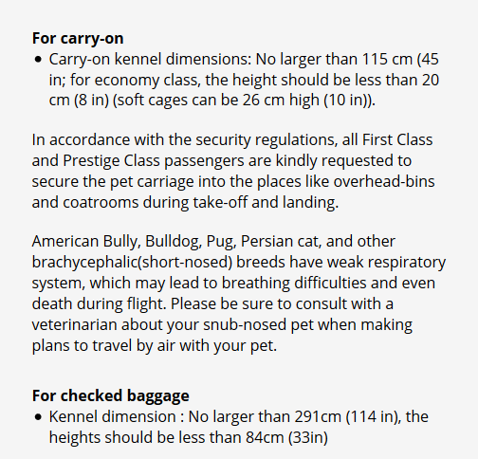
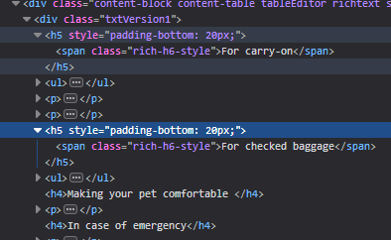
Auditor | 전서영 | Audit Date | 19/03/28 | Server | Author | Language | 영문 | WCAG No.
Menu | JC182_Pests_190327 |  |  |  |  |  | ETC
URL | http://author.koreanair.com:4502/content/koreanair/global/en/traveling/services/pets.html#_
19/03/29 전서영 보완필요
하단 패딩을 추가하여 스타일 유지하도록 수정(기존과 동일하게)
19/03/29 전서영 Author 확인
QA Date 19/03/29
QA Auditor 전서영
Fixed(Author)
Issue | 제목을 p 태그로 마크업
Modification | P 태그를 H5로 수정(스타일 유지)

Slide 5
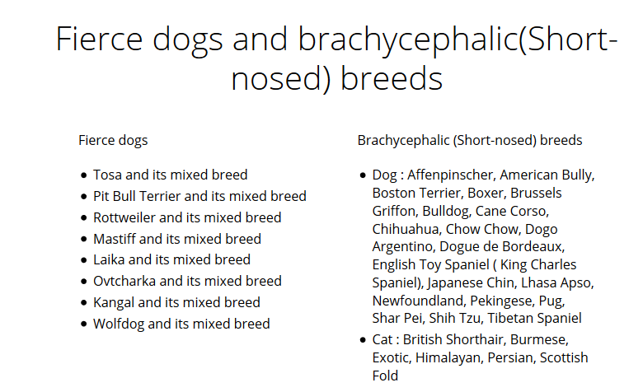
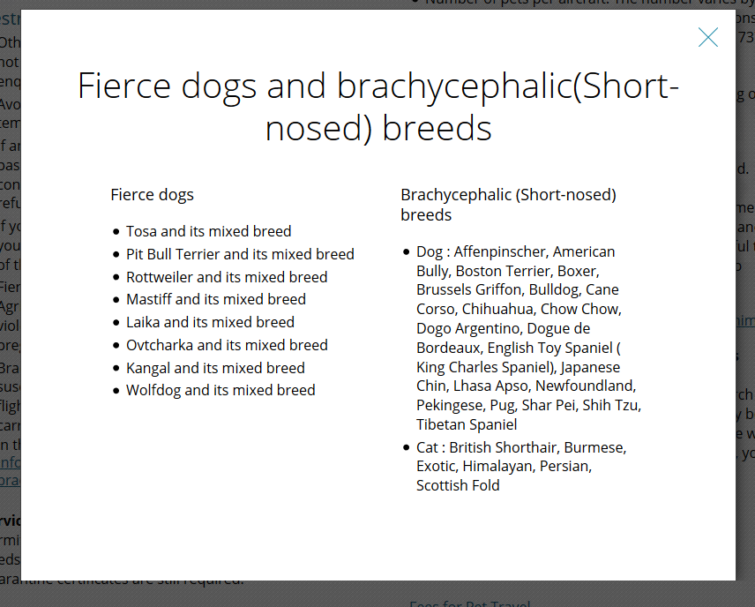
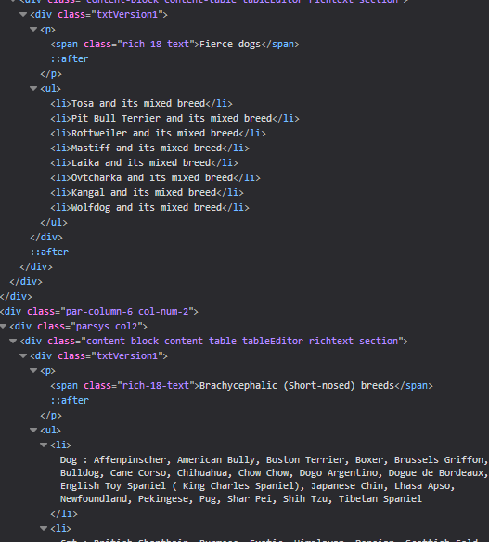
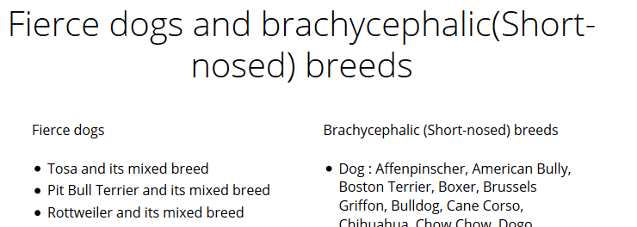
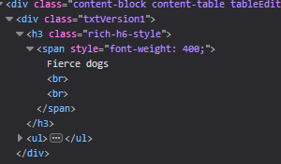
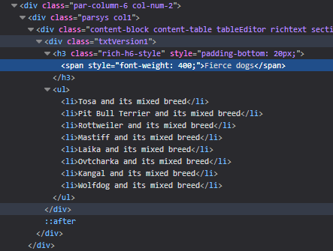
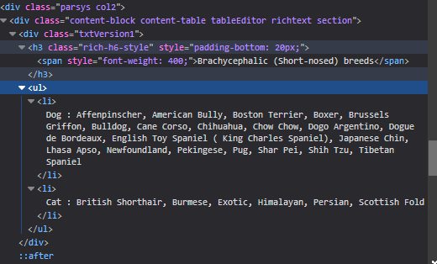
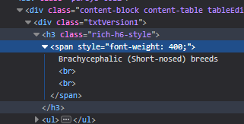
Auditor | 전서영 | Audit Date | 19/03/28 | Server | Author | Language | 영문 | WCAG No.
Menu | JC182_Pests_190327 |  |  |  |  |  | ETC
URL | http://author.koreanair.com:4502/cf#/content/koreanair/global/en/traveling/services/pets/pet-restrictions.html
19/03/29 전서영 보완필요
헤딩에 br이 들어가면 접근성 위배
Br 삭제하고 패딩값으로 조정
19/03/29 전서영 Author 확인
QA Date 19/03/29
QA Auditor 전서영
Fixed(Author)
Issue | 제목을 p로 마크업
Modification | P 태그를 h3으로 변경(스타일 유지)

